Slide 1
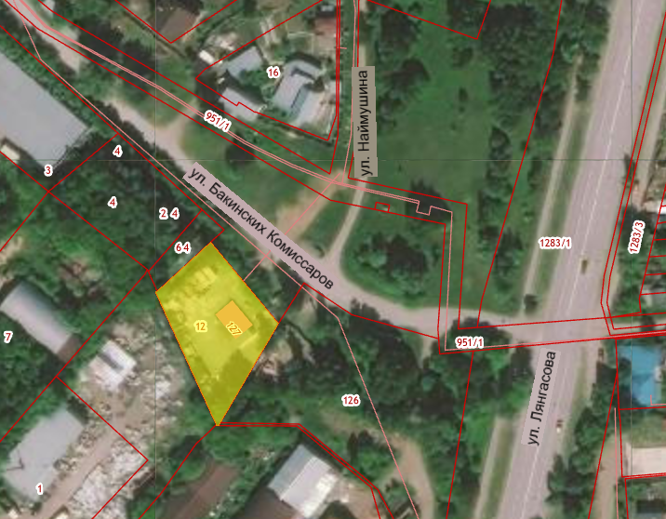
Земельный участок по адресу: г. Пермь, Орджоникидзевский район, ул. Бакинских Комиссаров, 83
Кадастровый номер участка – 59:01:3812867:12
Площадь земельного участка – 3 984 кв.м.
Форма собственности – государственная собственность не разграничена;
Градостроительный регламент – зона обслуживания промышленности, торговли, складирования и мелкого производства (Ц-6);
Вид разрешенного использования – для строительства заправки;
Транспортная доступность – остановка общественного транспорта «Новые дома (Камский)» - 600м, № автобуса 44
Технические условия подключения
Водоснабжение – возможность подключения имеется, необходимо провести ряд мероприятий;
Водоотведение – возможность подключения имеется, необходимо провести ряд мероприятий;
Газоснабжение – возможность подключения имеется;
Энергоснабжение – возможность подключения имеется;
Теплоснабжение – возможность подключения имеется.

